Slide 1
Formato para la descripción y el registro de tu proyecto para el concurso.
En caso de inscribir más de un proyecto, por favor llena un archivo independiente para cada proyecto.

Slide 2
Instrucciones
Instrucciones
1. Llena de forma electrónica este documento con la información y las imágenes que se solicitan en cada sección.
2. Una vez completado, envía este archivo en formato de Power Point a la siguiente dirección de correo electrónico: registro@disenamexico.org
3. En el caso de que estés participando en la categoría de MEJOR TESIS o INVESTIGACIÓN en Diseño, en el mismo mensaje deberás adjuntar además de este registro, el ejemplar de la tesis o investigación en formato PDF y otro archivo con un RESUMEN de la tesis con una extensión máxima de 300 palabras.
El archivo PDF de la tesis o investigación deberán tener un peso menor a 10 Megabytes. Te sugerimos utilices un servicio de compresión de archivos PDF como es la página www.ilovepdf.com
4. En caso de que estén postulando para el premio al Mejor Docente de Diseño, deberás adjuntar una carta firmada por cuando menos cinco alumnos egresados con más de cinco años de experiencia profesional, en el que argumenten el por qué consideran que reúne los méritos suficientes para obtener este reconocimiento. Recuerda que en este premio NO te puedes postular a ti mismo, la postulación debe ser a través de una tercera persona.
5. Con el envío de este archivo de registro en Power point concluye tu proceso de registro al PREMIO NACIONAL DE DISEÑO 2022. Por favor espera la confirmación de la recepción de tus archivos.
En caso de alguna duda puedes consultar la página de preguntas frecuentes: https://www.premiodisenamexico.mx/preguntas
Para mayor información puedes escribir a: contacto@disenamexico.org

Slide 3
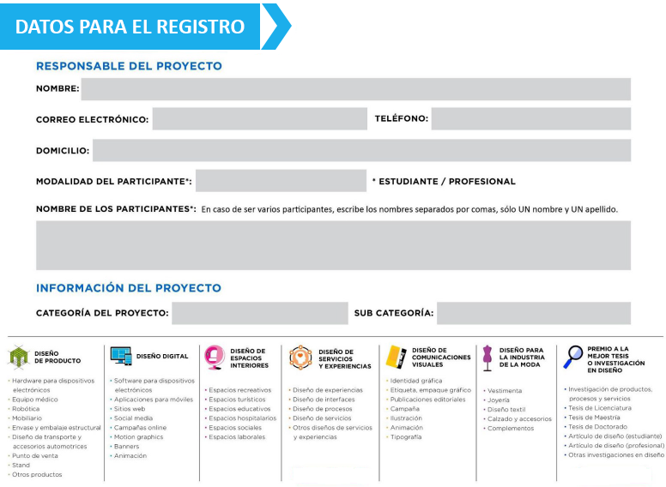
Escribe aquí el nombre del responsable del proyecto
mail@sitio.com
LADA Y NÚMERO
CALLE, NÚMERO, COLONIA, ALCALDÍA (SI APLICA), CIUDAD, ESTADO Y CÓDIGO POSTAL.
ESTUDIANTE O PROFESIONAL
Escribe sólo un nombre y un apellido de todos los participantes. Separa cada participante con comas.
DE LAS MOSTRADAS ABAJO
DE LAS MOSTRADAS ABAJO

Slide 4
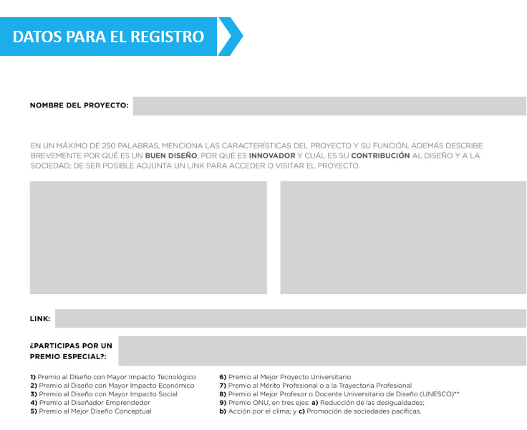
Escribe aquí el nombre de tu proyecto
Escribe aquí la descripción de tu proyecto…
Continúa…
ESCRIBE AQUÍ EL LINK DONDE PODAMOS DESCARGAR O ACCEDER A LA PÁGINA WEB DE TU PROYECTO
NO TIENEN COSTO EXTRA. Conoce más en nuestra página: PREMIOS ESPECIALES | PremioDiseñaMexico

Slide 5
(Inserta dentro del recuadro la imagen)

Slide 6
(Inserta dentro de los recuadros las imágenes)

Slide 7
ADJUNTA AQUÍ TU COMPROBANTE DE PAGO.
GRACIAS.
(Inserta una fotografía del comprobante)

Slide 8
Envía este archivo al correo:
registro@disenamexico.org
GRACIAS POR TU REGISTRO
¡MUCHO ÉXITO!

